Slide 1

信息论与编码理论实验
通信工程学院
李想

Slide 2
一.课程基本信息
课程类型: 学科基础课、必修
对应课程：信息论基础、信道编码
适用对象: 信息工程专业
开课时间：第六学期
实验设备：PC机，FPGA实验箱（XSRP平台）， 示波器，虚拟仿真平台

Slide 3
二.课程目标和特点
课程目标:
1.掌握自信息量、互信息量、熵和信道容量的概念，能够对信源信息量、信道容量进行计算分析。
2.掌握数据压缩编码的基本理论和方法。
3.能够设计并实现信道编译码器。能够借助测量仪器完成功能验证，能够分析和解释实验数据，并综合利用信息得到合理有效的结论。
课程特点：设计性、开放性、综合性

Slide 4
三.相关课程
概率论、信号与系统、随机信号分析
通信原理、无线通信
电路基础、数字信号处理
程序设计基础：Matlab、VHDL、Verilog等

Slide 5
四.课程安排
分为理论讲授、课下设计、课堂实验、答辩验收共四大部分。
以小组（3人一组）为单位进行实验，以个人为单位提交预习报告、实验大报告，以组为单位提交程序、工程文件、实验数据和原图等。
预习报告：第二节课需带上纸质版预习报告（手写/打印均可），之后不做硬性要求，根据自身实验进度撰写预习报告，结课时将所有的预习报告汇总到一起，添加预习报告封面模板，通过“学在西电” 提交。
实验报告：需使用封面模板，按照格式要求撰写，包含全部的实验内容，结课后通过“学在西电”平台提交。

Slide 6
五.实验考核方式
课堂实验：前五次课进行实验操作。
答辩验收：
（1）第6-8次课开始进行答辩验收，每次8-10组，每组15分钟，第5次课开始可以预约答辩时间；
（2）每组学生准备一个ppt/word，配合照片、实验操作视频录像等方式，对整个实验的操作过程、结果和分析结论等进行汇报，答辩可1人可多人；
（3）思考题回答，相关内容提问，同学交流；
实验报告：每人提交一份实验报告，每个报告包含3个实验内容，组内同学实验结果可以共享，但其它内容（如实验结果的分析、归纳和总结）各自独立完成，不得抄袭；
成绩评定依据：平时成绩30%（实验签到、值日、实验预习、实验操作规范、仪器整理等）+答辩验收30%+实验报告40% 。

Slide 7
六. 实验内容
不同信源信息量和信道容量的计算与分析
基于Matlab的信源编码实验
基于FPGA的信道编译码器设计与实现

Slide 8
六. 实验内容
不同信源信息量和信道容量的计算与分析
实验目的：
1）掌握信息的概念和信息量的计算方法；
2）掌握信道容量的概念和信道容量的计算方法。
实验任务：
1）单符号离散信源信息量和信道容量的计算
2）多符号离散信源信息量和信道容量的计算
3）单维连续信源信息量和信道容量的计算
4）多维连续信源信息量和信道容量的计算
按照组号选择相应题目，1-4组、5-8组、9-12组。。。以此类推分别对应1-4号实验任务题目

Slide 9
六. 实验内容
2. 基于Matlab的信源编码实验
实验目的：
1）掌握信源编码的方法，理解香农定理的意义；
2）能够针对给定的信源进行数据压缩和恢复。
信源编码是一种信息处理技术，主要目的是数据压缩，旨在减少或消除信源的冗余度，提高通信的有效性。信源编码将消息映射成码字，因此当信源是模拟信号时，信源编码也是模/数转换过程。
信源编码可以分为无失真（香农第一定理）和率失真（香农第三定理）两种类型。无失真编码能保证码元序列无失真地恢复成信源序列。

Slide 10
六. 实验内容
2. 基于Matlab的信源编码实验
实验任务：
学习常见的信源编码方案，如等长编码、游程编码、Huffman编码、LZ编码等；
自选一个信源，根据信源特性和信道需求选择合适的信源编码方案，利用matlab仿真软件进行信源的压缩和恢复；
对比编码前后信源占用空间的大小，计算压缩率和编码效率。
例： 文件：Huffman编码 图像：算术编码、LZ编码
MP4文件： LZ编码
思考与讨论：
引入信源编码的目的是什么？
讨论你所选用的信源编码的优劣？可以的话，尝试使用其他的编码方案对信源进行压缩，并对比性能。

Slide 11
六. 实验内容
3. 基于FPGA的信道编译码器设计与实现
实验目的：
1）理解信道特性，掌握信道编码的方法；
2）能够设计并实现信道编译码器。
信道编码是一种在通信系统中常用的技术，旨在提高信息传输的可靠性，以抵御各种噪声和干扰。信道编码通过在原始数据中加入额外的冗余比特来实现这一目标，这样即使数据在传输过程中出现错误，接收端也可以通过这些冗余比特检测并纠正错误。
信道编码可以分为两大类：分组码和卷积码。分组码将可能的符号序列映射成长为n的码字，而卷积码则通过将数据序列与特定的码序列进行卷积编码来实现冗余性的增加。

Slide 12
六. 实验内容
3. 基于FPGA的信道编译码器设计与实现
实验任务：
将实验2中信源编码后的码元序列作为信道编码器的输入，在QuartusII中使用verilog或VHDL语言设计实现信道编码器，对输入序列进行编码和译码，利用Modelsim进行仿真测试；
将程序加载至FPGA（XSRP平台）进行验证，利用示波器对编码前后、加噪后序列进行实测，对比分析仿真和实测结果。
思考与讨论：
阐述所设计的信道编译码器通常应用在什么样的通信环境中
讨论所设计的信道编码器的纠错能力和纠错极限。

Slide 13



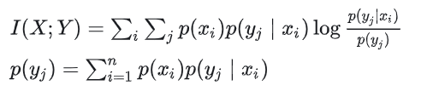
七. 实验原理
自信息量
概率越小，信息量越大；概率越大，信息量越小
熵
平均自信息量，随机事件不确定度的度量
信道容量：信道能够传输的最大信息量
使I(X;Y)最大的信源概率分布P(X)称为信道的最佳输入分布。

Slide 14
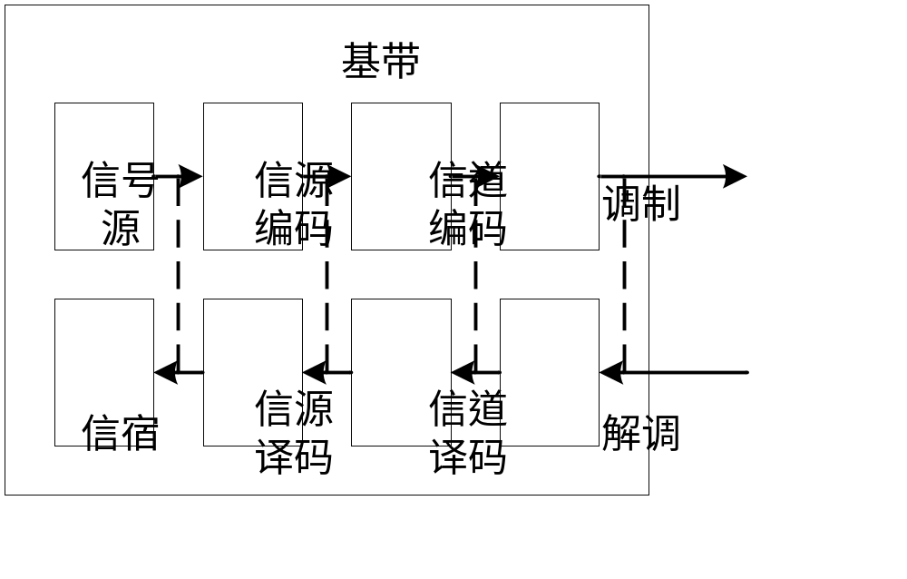
七. 实验原理
信源编码
文件：Huffman编码
图像：算术编码
LZ编码
信道编码
线性分组码(汉明码、
循环码、BCH码、RS码)
卷积码
数字基带系统基本框架图

Slide 15
七. 实验原理
信源编码
matlab读取信源文件，得到结构体数组：
图像—imread
txt—importdata
xls—xlsread
视频—videoread

Slide 16
八.实验报告要求（每人一份）
报告包括以下部分：
实验目的；
实验原理；
实验内容与要求；
实验方案设计；
实验操作步骤，包括最后实际实施的方案并作详细的分析；
实验结果记录与分析；
思考题回答和心得体会。
注：
预习报告第二节课提供纸质版进行检查，后续所有的预习报告整合在一起通过“学在西电”提交
预习报告
实验报告

Slide 17
八.实验报告要求（每人一份）
5. 实验操作步骤，包括最后实际实施的方案并作详细的分析
根据实验内容要求，给出本次实验的实现步骤或者程序编程时的流程图，不要整段复制代码。（代码带注释最终打包以组为单位通过学在西电提交）。目的是给人展现出本人在这个实验时的工作思路和过程。比如先实现分频器，写出分频器的设置参数，输入频率，分频比，输出频率等；同样地，正弦波发生器、m序列产生器等关键部件的实现方法以及参数设置都交代清楚即可。

Slide 18
八.实验报告要求（每人一份）
实验结果分析及结论
  6.1 仿真结果及理论分析
包括不同模块输出的仿真波形图，如m序列波形图，信道编码后输出码元图，加噪后码元图，同时可借助matlab进行信道编码仿真，然后对比matlab仿真结果与modelsim波形显示是否一致。
  6.2 实测结果分析
记录FPGA平台输出信号在示波器上的显示波形，与6.1中理论分析结果对比是否一致。

Slide 19
八.实验报告要求（每人一份）
7.心得体会参考要点
1）对于相同的电路/程序模块，是否有更深入的理解？
2）通过实验自我感觉有提高吗？
3）对于不同的电路或不同的程序，你学到了哪些知识？
4）这次实验设计过程，有过创新的想法吗？即使想法没有最终实施
5）这次实验设计过程，有哪些失败的地方，吸取到什么样的教训？
6）对于实验中所使用的开发工具，学到了哪些新的功能，对开发工具，有了哪些更深入的理解？
7）本次实验设计过程和文档的完成，小组讨论过几次，结论与分歧是什么？

Slide 20
八.实验报告要求（每人一份）
1.预习报告，实验报告，代码、工程文件和电路原图均通过“学在西电”平台提交；届时平台分为三个入口，请注意区分“实验报告”、“实验代码”、“预习报告”入口。
2. 大报告和预习报告采用统一封面，姓名处需使用手写版电子签名；
3. 实验报告、预习报告以个人为单位提交，需包含全部三个实验内容，报告文件命名规则：班号-组号-姓名-学号，如（51班-5组-张三210***）。篇幅不要过长，不要整篇复制代码。
4. 实验代码、原始电路图、表格和实验数据等不宜在报告中呈现的内容，均打包在一起形成压缩包文件，提交至学在西电平台“实验代码”入口，以小组为单位提交，压缩包命名规则：班级-组号-组员，如（52班-8组-张三、李四、王五）
5. 同组成员除了实验结果共用，其余部分不得相互抄袭，否则类雷同报告成绩均将受到影响。

Slide 21
九. 签到表
第。。组
学生信息 |  |  |  | 平时成绩 | 实验验收 | 实验报告 | 最终成绩
姓名 | 张三 | 学号 | 21******
姓名 | 李四 | 学号 | 21******
姓名 | 王二 | 学号 | 21******
实验题目 |  | 实验一 。。。。。信源信息量和信道容量的计算与分析 实验二 基于Matlab的信源编码实验（某某某） 实验三 基于FPGA的信道编译码器设计与实现
三人合作
日期 | 签到 | 实验内容记录
24.3.12 | 张三 | 实验理论知识学习，实验方案设计
 | 李四 | 实验理论知识学习，实验方案设计
 | 王二 | 实验理论知识学习，实验方案设计
24.3.19 | 张三 | 单符号离散信源信息量仿真
 | 李四 | huffman编码仿真
 | 王二 | （7,4）汉明码设计

